Slide 1

Язык программирования С++
Контейнеры в С++.
Преподаватели:
Пысин Максим Дмитриевич, ассистент кафедры ИКТ
Лобанов Алексей Владимирович, аспирант кафедры ИКТ
Крашенинников Роман Сергеевич, аспирант кафедры ИКТ

Slide 2



Slide 3

Контейнерные классы
Контейнерный класс (или ещё класс-контейнер) — это класс, предназначенный для хранения и организации нескольких объектов определённого типа данных (пользовательских или фундаментальных).
Существует много разных контейнерных классов, каждый из которых имеет свои преимущества, недостатки или ограничения в использовании. В отличие от стандартных массивов, контейнерные классы-массивы имеют возможность динамического изменения своего размера, когда элементы добавляются или удаляются. Это не только делает их более удобными, чем обычные массивы, но и безопаснее.
Обычно, функционал классов-контейнеров включает в себя:
Создание пустого контейнера (через конструктор).
Добавление нового объекта в контейнер.
Удаление объекта из контейнера.
Просмотр количества объектов, находящихся на данный момент в контейнере.
Очистка контейнера от всех объектов.
Доступ к сохранённым объектам.
Сортировка объектов/элементов (не всегда).
Типом отношений в классах-контейнерах является «член чего-то». Например, элементы массива «являются членами» (принадлежат) массива. Обратите внимание, мы здесь используем термин «член чего-то» не в смысле члена класса C++.
Контейнеры делятся на 2 типа:
Последовательные контейнеры
Ассоциативные контейнеры

Slide 4
Последовательные контейнеры
Последовательные контейнеры (или ещё «контейнеры последовательности») — это контейнерные классы, элементы которых находятся в последовательности. Их определяющей характеристикой является то, что вы можете вставить свой элемент в любое место контейнера.
array - статический непрерывный массив(не допускает изменения собственного размера)
vector - динамический непрерывный массив
deque - двусторонняя очередь
list - односвязный список
Контейнер типа <Тип>
Массив элементов типа <Тип>
Элемент
Начиная с C++11 STL содержит 6 контейнеров последовательности:
std::vector
std::deque
std::array
std::list
std::forward_list
std::basic_string
Наиболее распространённым примером последовательного контейнера является массив: при вставке 4-ёх элементов в массив, эти элементы будут находиться (в массиве) в точно таком же порядке, в котором вы их вставляли.

Slide 5
Итератор
Итератор — структура данных, которая «указывает» на некоторый элемент контейнера, и (для некоторых контейнеров) умеет переходить к предыдущему/следующему элементу.
Итератор
Указатель на элемент
Массив элементов типа <Тип>
Элемент
Методы контейнерных классов, возвращающие итераторы:
iterator begin() – Для доступа к первому (нулевому) элементу контейнера
iterator end() – Указывают на конец последовательности -несуществующий элемент, следующий за последним (нельзя обращаться к этому элементу!)
reverse_iterator rbegin() – Указывают на первый (нулевой) элемент в обратном порядке
reverse_iterator rend() – Указывают на несуществующий элемент, следующий за первым в обратном порядке (конец последовательности)
Метод front предоставляет доступ к первому элементу.
Метод back предоставляет доступ к последнему элементу.
Переход к следующему элементу для итератора p —с помощью операции инкремента (++p) или (p++).

Slide 6
For each
Цикл for each это особый вид цикла for используемого для последовательных контейнеров, которые предоставляют для работы с собой механизм подобный арифметике указателей.
Цикл for each исходя из своего названия проходится по каждому элементу последовательного контейнера(например массива) и сохраняет его в локальную для цикла переменную.
Сигнатура использования следующая:
for(<Тип элементов массива> <имя локальной переменной>: <имя массива>) {
… Блок кода использующий элемент массива
}
Важно помнить:
Цикл for each не предоставляет возможности получить номер элемента с которым вы работаете
Цикл for each не может работать с указателями на массив, из-за того что для них невозможно выполнить операцию sizeof
Цикл for each в своем объявлении допускает использование ссылочных типов
Также цикл for each тесно связан со специализированным типом auto. На самом деле он не является типом, но его можно указывать вместо типа переменной и при компиляции компилятор сам определит нужный тип для этой переменной. Важно, auto это не динамическая типизация и присвоить переменной типа auto значение отличное от самого первого присвоенного типа будет нельзя.

Slide 7
Пример
int main(){
srand(time(0));
const int N = 10;
int array[N] = {0};
for(int i = 0; i < N; i++){
array[i] = (rand() % 100);
}
for(int i = 0; i < N; i++)
cout << array[i] << "; ";
cout << endl;
for(int& el: array)
cout << el << "; ";
for(auto el: array)
cout << el << "; ";
cout << endl;
return 0;
}
91; 65; 36; 3; 15; 87; 55; 55; 6; 2;
91; 65; 36; 3; 15; 87; 55; 55; 6; 2;
91; 65; 36; 3; 15; 87; 55; 55; 6; 2;

Slide 8
Вектор
Вектор (он же одномерный массив) — упорядоченный набор элементов с произвольным доступом по числовому индексу. Это динамический массив, способный увеличиваться по мере необходимости для содержания всех своих элементов. Класс vector обеспечивает произвольный доступ к своим элементам через оператор индексации [], а также поддерживает вставку и удаление элементов.
Вектор типа <Тип>
#include <vector>
Длинна
Массив элементов типа <Тип>
Элемент
vector<Тип> v;
Вектор — удобная структура данных, но и у него есть недостатки (а у кого их нет?!), например нельзя просто так взять и добавить в вектор новый элемент! Особенно втиснуть его в середину. Нельзя также сказать, что кошки с номерами 0, 1 и 4 у нас есть, а с номерами 2 и 3 – нет. Можно представить себе вектор, как книжную полку с отделениями, в каждом из которых помещается ровно одна книга. Чтобы засунуть новый роман Донцовой между 10-ым и 11-ым томом Большой Советской Энциклопедии нужно сильно постараться и переложить все тома с 11-го по 65-ый тома.

Slide 9
Доступ к элементам.
Поскольку вектор это динамический массив, то он, не только допускает обращение к элементам по произвольному индексу, но и вставлять/удалять элементы:
operator[]() – обращение к элементу вектора
at() – обращение к элементу вектора
push_back() – вставка нового значения в конец вектора
pop_back() – изъятие значения из конца вектора.
inset() – вставка значения в произвольное место после элемента, требует посылку внутрь себя итератора
erase() – удаление произвольного значения из вектора, требует итератор.
Итератор вектора имеет следующую сигнатуру:
vector<Тип>::iterator <имя итератора> = <имя вектора>.begin();
Обратный итератор вектора имеет следующую сигнатуру:
vector<Тип>::reverse_iterator <имя итератора> = <имя вектора>.rbegin();

Slide 10
Пример
int main(){
srand(time(0));
const int N = 10;
vector<int> v(N);
cout << v.size() << endl;
for(int i = 0; i < N; i++){
v[i] = (rand() % 100);
}
cout << v.size() << endl;
for(int i = 0; i < N; i++)
cout << v[i] << " " << v.at(i) << "; ";
cout << endl;
for(auto el: v)
cout << el << "; ";
cout << endl;
for(int i = 0; i < N; i++){
v.push_back(rand() % 100);
}
cout << v.size() << endl;
for(vector<int>::iterator i = v.begin(); i != v.end(); i++)
cout << *i << "; ";
cout << endl;
return 0;
}
10
10
5 5; 18 18; 64 64; 22 22; 43 43; 48 48; 72 72; 83 83; 93 93; 45 45;
5; 18; 64; 22; 43; 48; 72; 83; 93; 45;
20
5; 18; 64; 22; 43; 48; 72; 83; 93; 45; 94; 73; 53; 81; 79; 77; 19; 8; 7; 95;

Slide 11
Размер вектора и его изменение.
Будучи динамическим массивом вектор также допускает манипуляции со своим размером следующими функциями:
size() – число элементов в контейнере
max_size() – максимальный размер контейнера (порядка 1 миллиарда элементов)
empty() – возвращается истина, если контейнер – пустой, в противном случае – ложь.
resize() – изменяет размер хранилища которое выделено под хранение элементов вектора, если текущее больше то обрезает его, если меньше то добавляет пустые элементы, при этом изменяется и размер вектора.
reserve() – Изменяет размер хранилища и резервирует новую память, если текущее хранилище меньше требуемого. Однако размер вектора при этом не изменяется. (Изменение размера контейнера — операция, занимающая время. Добавление 100 элементов с помощью цикла и push_back() работает медленнее, чем предварительное переразмеривание контейнера и последующее присваивание, поскольку в первом случае размер контейнера изменяется 100 раз.)
clear() – Метод clear() уничтожает и удаляет все текущие элементы вектора, устанавливая его размер в ноль, но не изменяет размер выделенного хранилища (ёмкость остаётся прежней), поэтому фактического освобождения памяти не происходит. При выходе из области видимости деструктор вектора автоматически вызывается и корректно удаляет все объекты, поэтому явный вызов clear() в конце программы избыточен. Важно: если требуется изменить размер вектора после очистки, сначала следует вызвать clear(), а затем resize().

Slide 12
Пример
int main(){
srand(time(0));
const int N = 10;
vector<int> v(N);
cout << "Max size: " <<v.max_size() << endl; // Max size: 4611686018427387903
cout << "Empty: " << v.empty() << " Size: " << v.size() << endl; // Empty: 0 Size: 10
v.resize(20);
cout << "Size: " << v.size() << endl; // Size: 20
v.clear();
cout << "Empty: " << v.empty() << " Size: " << v.size() << endl; // Empty: 1 Size: 0
v.resize(0);
cout << "Empty: " << v.empty() << " Size: " << v.size() << endl; // Empty: 1 Size: 0
for(int i = 0; i < N; i++){
v.push_back(rand() % 100);
cout << v.size() << "; "; // 1; 2; 3; 4; 5; 6; 7; 8; 9; 10;
}
cout << endl;
v.resize(0);
v.reserve(10);
cout << "Size: " << v.size() << endl; // Size: 0
for(int i = 0; i < N; i++){
v.push_back(rand() % 100);
cout << v.size() << "; "; // 1; 2; 3; 4; 5; 6; 7; 8; 9; 10;
}
cout << endl;
return 0;
}

Slide 13
Массив в С++
Array<T,N> представляет собой массив фиксированной длины. Следовательно добавлять элементы в него и удалять элементы из него нельзя.
Эта структура имеет ту же семантику, что и C-массивы. Размер и эффективность array<T,N> полностью соответствуют таковым у обычного C-массива T[N]. При этом array<T,N> предоставляет ряд преимуществ стандартных контейнеров, такие как знание собственного размера, поддержка присваивания, итераторы произвольного доступа и т.д.
Также у него есть все те же методы которые есть у вектора за исключением тех, что манипулируют размером вектора.
size()-число элементов в контейнере
max_size()-максимальный размер контейнера (порядка 1 миллиарда элементов)
empty()–возвращается истина, если контейнер – пустой, в противном случае – ложь.
operator[]() – обращение к элементу вектора
at() – обращение к элементу вектора
И операторы получения итераторов начал и конца.
#include <array>
array<Тип> v;

Slide 14
Пример
int main(){
srand(time(0));
const int N = 10;
std::array<int, 3> a1 { {1, 2, 3} }; // требуются двойные фигурные скобки,
std::array<int, 3> a2 = {1, 2, 3}; // за исключением операций присваивания
std::array<int, N> arrayCPP = {0};
for(int el: arrayCPP)
cout << el << "; "; // 0; 0; 0; 0; 0; 0; 0; 0; 0; 0;
cout << endl;
arrayCPP.fill(1);
for(int el: arrayCPP)
cout << el << "; "; // 1; 1; 1; 1; 1; 1; 1; 1; 1; 1;
cout << endl;
cout << arrayCPP.size() << endl; // 10
for(int& i: arrayCPP)
i = rand() % 1000;
for(int el: arrayCPP)
cout << el << "; "; // 200; 558; 79; 150; 462; 270; 810; 241; 893; 821;
cout << endl;
for(auto i = arrayCPP.begin(); i != arrayCPP.end(); i++)
*i = rand() % 100;
for(int el: arrayCPP)
cout << el << "; "; // 58; 11; 64; 69; 70; 53; 97; 57; 78; 63;
cout << endl;
}

Slide 15
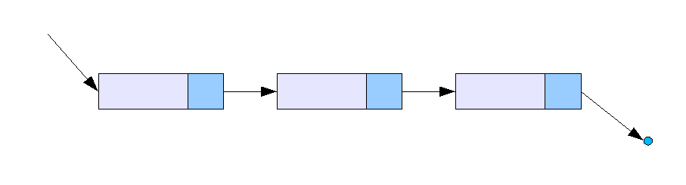
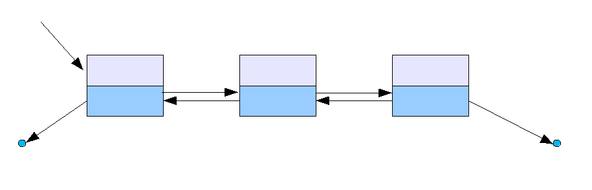
Список
Основное назначение связного списка — предоставление механизма для хранения и доступа к произвольному количеству данных. Как следует из названия, это достигается связыванием данных вместе в список.
Список представляет собой контейнер, который поддерживает быструю вставку и удаление элементов из любой позиции в контейнере. Быстрый произвольный доступ не поддерживается.
Односвязный–можно передвигаться только в одну сторону (вперед), так как каждый элемент хранит информацию об адресе лишь одного, следующего за ним элемента
Двусвязный–можно передвигаться в обоих направлениях. Каждый элемент связан с двумя соседними.

Slide 16
Методы списка
Для списка в С++ определены следующие операции:
empty(): bool – Проверка контейнера на отсутствие элементов
size(): int – Получение размера контейнера
max_size(): int – Получение максимального размера контейнера
front(): T – Получение первого элемента контейнера
back(): T – Получение последнего элемента контейнера
push_[back/front](T& value): void – Добавление элемента в контейнер
pop_[back/front](): void – Удаление элемента контейнера
emplace_[back/front](T&& value): void – Вставляет элемент создавая его на месте
insert(iterator before): void – вставляет элемент после указанного итератором
erase(iterator deleted): void – удаляет элемент указанный итератором
swap(stack other): void – обменивает значения контейнера с другим
resize(int size): void – изменяет размер контейнера
clear(): void – очищает контейнер
splice(iterator it, list& to): void – разделяет контейнер по элементу указанному итератором
reverse(): void – изменяет порядок контейнера на противоположный
merge(list other): void – объединяет два контейнера
sort(): void – сортирует контейнер (за NlogN)
#include <list>
list<тип T> v;

Slide 17
Пример
int main(){
srand(time(0));
const int N = 10;
std::list<int> list;
cout << "Empty: " << list.empty() << " Size: " << list.size() << endl; // Empty: 1 Size: 0
for(int i = 0; i < N; i++)
list.push_back(rand() % 5);
cout << "Empty: " << list.empty() << " Size: " << list.size() << endl; // Empty: 0 Size: 10
for(int el: list)
cout << el << "; "; // 1; 4; 3; 3; 0; 2; 4; 3; 4; 4;
cout << endl;
for(int& el: list)
el *= 2;
for(int el: list)
cout << el << "; "; // 2; 8; 6; 6; 0; 4; 8; 6; 8; 8;
cout << endl;
list.sort();
for(int el: list)
cout << el << "; "; // 0; 2; 4; 6; 6; 6; 8; 8; 8; 8;
cout << endl;
list.reverse();
for(int el: list)
cout << el << "; "; // 8; 8; 8; 8; 6; 6; 6; 4; 2; 0;
cout << endl;
list.unique();
for(int el: list)
cout << el << "; "; // 8; 6; 4; 2; 0;
cout << endl;
}

Slide 18
Недостатки
Недостатки связных списков вытекают из их главного свойства — последовательного доступа к данным:
сложность прямого доступа к элементу, а именно определения физического адреса по его индексу (порядковому номеру) в списке
на поля-указатели (указатели на следующий и предыдущий элемент) расходуется дополнительная память (в массивах, например, указатели не нужны)
некоторые операции со списками медленнее, чем с массивами, так как к произвольному элементу списка можно обратиться, только пройдя все предшествующие ему элементы
соседние элементы списка могут быть распределены в памяти не локально, что снизит эффективность кэширования данных в процессоре
над связными списками, по сравнению с массивами, гораздо труднее (хоть и возможно) производить параллельные векторные операции, такие, как вычисление суммы: накладные расходы на перебор элементов снижают эффективность распараллеливания

Slide 19
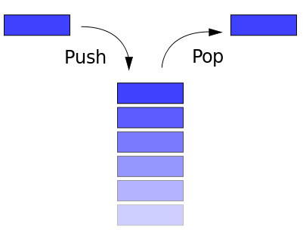
Стек
Стек(stack) – структура данных LIFO. Напоминает банку для теннисных мячей –класть и доставать мячи (данные) можно с одной стороны. Мяч (данные), положенные раньше всего (на дно) можно достать, только вынув все остальные мячи.
Для стека в С++ определены следующие операции:
empty(): bool – Проверка на отсутствие элементов
size(): int – Получение размера
push(T& value): void – Добавление элемента в контейнер
top(): T – Считывание головного элемента (UB при чтении пустого)
pop(): void – Удаление головного элемента (pop)
emplace(T&& value): void – Вставляет элемент, создавая его на месте
swap(stack other): void – обменивает значения с другим контейнером
Стек в С++, это класс адаптер (обертка над другими классами), который блокирует ряд методов взаимодействия с оригинальной структурой.
Основой для очереди является контейнер двусторонней очереди реализованный в С++.
Могут быть еще получение размера, проверка, заполнен ли полностью стек. Очистка и получение размера (в худшем случае) линейны по времени, остальные операции – константы по времени O(1)
stack<тип T> название переменной;

Slide 20
Пример
void print(vector<int> container){
for(auto element: container){
cout << element << (element != *container.rbegin() ? " ,": "");
}
cout << endl;
}
void print(stack<int> container){
while(!container.empty()) {
auto element = container.top();
container.pop();
cout << element << (!container.empty() ? " ,": "");
}
}
int main(){
vector<int> vector_data {1, 2, 3, 4, 5, 6, 7, 8, 9, 10};
stack<int> stack_data;
print(vector_data);
for(auto el: vector_data){
stack_data.push(el);
}
print(stack_data);
return 0;
}
// void print(stack<int> container){
// for(auto element: container){ // error: отсутствует метод begin
// cout << element << (element != *container.rbegin() ? " ,": "");
// }
// cout << endl;
// }
1 ,2 ,3 ,4 ,5 ,6 ,7 ,8 ,9 ,10
10 ,9 ,8 ,7 ,6 ,5 ,4 ,3 ,2 ,1

Slide 21
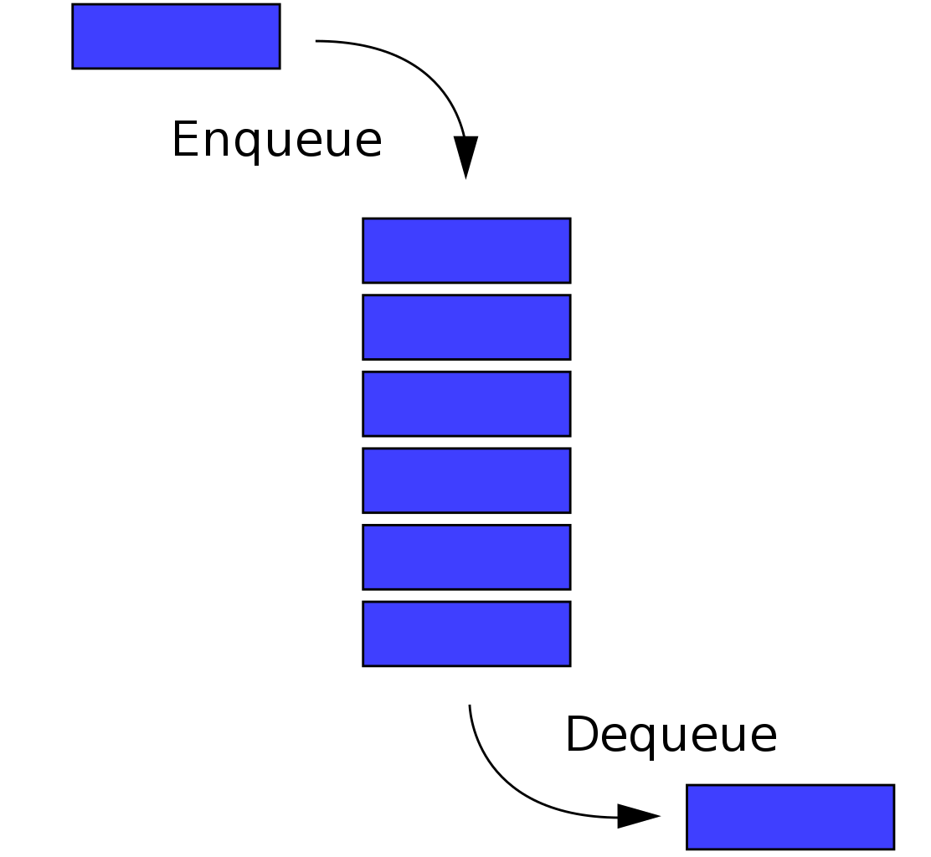
Очередь
Очередь – структура данных FIFO. Первый пришел, первый вышел. Элементы добавляются только с конца, а удаляются только с начала очереди.
Также как и стек в С++ очередь обычная очередь реализована как адаптер)
Для очереди определены следующие операции:
empty(): bool – Проверка контейнера на отсутствие элементов
size(): int – Получение размера
push(T& value): void – Добавление элемента в контейнер
front(): T – Считывание головного элемента (UB при чтении пустого)
pop(): void – Удаление головного элемента(pop)
emplace(T&& value): void – Вставляет элемент, создавая его на месте
swap(queue other): void – обменивает значения контейнера с другим
Основой для очереди является контейнер двусторонней очереди реализованный в С++.
Могут быть также очистка, проверка, заполнена ли полностью очередь. Очистка и получение размера (в худшем случае) линейны по времени, остальные операции – константы по времени O(1)
queue<тип T> название переменной;

Slide 22
Пример
void print(queue<int> container){
while(!container.empty()) {
auto element = container.front();
cout << "(" << container.front() << " " << container.back() << ") ";
container.pop();
cout << element << (!container.empty() ? " ,": "");
}
}
int main(){
vector<int> vector_data {1, 2, 3, 4, 5, 6, 7, 8, 9, 10};
queue<int> queue_data;
print(vector_data);
for(auto el: vector_data){
queue_data.push(el);
cout << "(" << queue_data.front() << " " << queue_data.back() << ")"
<< (el != *vector_data.rbegin() ? " ,": "");
}
cout << endl;
print(queue_data);
return 0;
}
// void print(stack<int> container){
// for(auto element: container){ // error: отсутствует метод begin
// cout << element << (element != *container.rbegin() ? " ,": "");
// }
// cout << endl;
// }
1 ,2 ,3 ,4 ,5 ,6 ,7 ,8 ,9 ,10
(1 1) ,(1 2) ,(1 3) ,(1 4) ,(1 5) ,(1 6) ,(1 7) ,(1 8) ,(1 9) ,(1 10)
(1 10) 1 ,(2 10) 2 ,(3 10) 3 ,(4 10) 4 ,(5 10) 5 ,(6 10) 6 ,(7 10) 7 ,(8 10) 8 ,(9 10) 9 ,(10 10) 10

Slide 23
Двусторонняя очередь
Двусторонняя очередь (double-ended queue, сокращенно -deque) – элементы добавляются и удаляются с обеих сторон очереди.
Для deque определены следующие операции:
empty(): bool – Проверка контейнера на отсутствие элементов
size(): int – Получение размера контейнера
max_size(): int – Получение максимального размера контейнера
front(): T – Получение первого элемента контейнера
back(): T – Получение последнего элемента контейнера
push_[back/front](T& value): void – Добавление элемента в контейнер
pop_[back/front](): void – Удаление элемента контейнера
emplace_[back/front](T&& value): void – Вставляет элемент создавая его на месте
insert(iterator before): void – вставляет элемент после указанного итератором
erase(iterator deleted): void – удаляет элемент указанный итератором
swap(stack other): void – обменивает значения контейнера с другим
resize(int size): void – изменяет размер контейнера
clear(): void – очищает контейнер
shrink_to_fit(): void – вынуждает контейнер освободить незанятую память до его размера
deque<тип T> название переменной {};
!В отличии от односторонней очереди, является в С++ самостоятельным контейнером, а не оберткой над другим.

Slide 24
Пример
void print(vector<int> container|deque<int> container){
for(auto element: container){
cout << element << (element != *container.rbegin() ? " ,": "");
}
cout << endl;
}
int main(){
vector<int> vector_data {1, 2, 3, 4, 5, 6, 7, 8, 9, 10};
deque<int> deque_data {12, 11};
print(vector_data);
for(auto el: vector_data){
if(el %2 == 0)
deque_data.push_front(el);
else
deque_data.push_back(el);
cout << "(" << deque_data.front() << " " << deque_data.back() << ")"
<< (el != *vector_data.rbegin() ? " ,": "");
}
cout << endl;
print(deque_data);
return 0;
}
1 ,2 ,3 ,4 ,5 ,6 ,7 ,8 ,9 ,10
(12 1) ,(2 1) ,(2 3) ,(4 3) ,(4 5) ,(6 5) ,(6 7) ,(8 7) ,(8 9) ,(10 9)
10 ,8 ,6 ,4 ,2 ,12 ,11 ,1 ,3 ,5 ,7 ,9

Slide 25
Вставка элементов в контейнер
Заметим, что в других библиотеках(не в стандартной библиотеке C++) контейнеры могут обладать спецификой. Например, Qt QVector<…>имеет возможность вставки в начало push_front(…), а список имеет произвольный доступ.
Оператор | vector | dqueue | list
Вставка в начало push_front | - | + | +
Удаление из начала pop_front | - | + | +
Вставка в конец push_back | + | + | +
Удаление из конца pop_back | + | + | +
Вставка в произв. insert | (+) | (+) | +
Удал. из произв. erase | (+) | (+) | +
Произв. доступ[ ], at | + | + | -
+ -за постоянное время O(1)
(+) -за линейное время O(n)
--не доступен

Slide 26
Множество
Множество(set) – это ассоциативный контейнер, который содержит только уникальные значения отсортированные по возрастанию значения ключа. (Есть multiset, допускающий дубликаты)
Сигнатура создания объекта:
Методы
clear() Очищает контейнер
insert() Вставляет элементы
erase() Удаляет элементы
swap() Обменивает содержимое
emplace() Создает элементы на месте
merge() Объединяет два множества
extract() Изымает из множества определенный элемент по значению или по позиции
count(key) Возвращает (size_t) количество элементов, соответствующих определенному ключу
find(key) находит элемент по ключу. Возвращает константный итератор позиции элемента или итератор end(), если таковой не найден.
equal_range(key) возвращает диапазон (pair итераторов, см. ниже), содержащий все элементы с ключом key в контейнере.
lower_bound(key) возвращает итератор на первый элемент, который меньше, чем key
upper_bound(key) возвращает итератор на первый элемент, который больше, чем key
contains(key) возвращает true если контейнер содержит ключ, или false если не содержит, С++20
set<тип T> имя переменной {значения инициализации};

Slide 27
Пример
asdif uasd jfioj am newf jkwebrbas a ashjkb fmansdbfwefbgf ewr
asdif uasd jfioj am newf jkwebrbas a ashjkb fmansdbfwefbgf ewr
62
Во введенном тексте содержатся следующие уникальные буквы:
a, b, d, e, f, g, h, i, j, k, m, n, o, r, s, u, w
#include <iostream>
#include <set>
#include <string>
using namespace std;
int main(){
string text;
getline(cin, text);
cout << text << endl;
cout << text.length() << endl;
set<char> unique_letters;
for(auto letter: text){
if(letter != ' ')
unique_letters.insert(letter);
}
cout << "Во введенном тексте, содержатся следующие уникальные буквы:" << endl;
for(auto letter: unique_letters){
cout << letter;
if(letter != *unique_letters.rbegin())
cout << ", ";
}
return 0;
}

Slide 28
Пример
int main(){
set<char>
first {'a', 'b', 'c', 'd', 'e'},
second {'f', 'i', 'j', 'k', 'a', 'b'},
third {};
print(first);
print(second);
third.merge(first);
print(third);
auto ch = third.extract('i');
print(third);
cout << ch.empty() << endl;
// cout << ch.value() << endl; error
ch = third.extract('b');
cout << ch.empty() << " " << ch.value() << endl;
print(third);
third.merge(second);
print(third);
return 0;
}
void print(set<char> st){
for(auto ch: st){
cout << ch << (ch != *st.rbegin() ? " ,": "");
}
cout << endl;
}
a ,b ,c ,d ,e
a ,b ,f ,i ,j ,k
a ,b ,c ,d ,e
a ,b ,c ,d ,e
1
0 b
a ,c ,d ,e
a ,b ,c ,d ,e ,f ,i ,j ,k

Slide 29
Словарь
Типы словарей включают в себя шаблонные параметры: тип ключа и тип значения ключа (Key и T ниже), а также функцию сравнения (comp). Если такая функция отсутствует, то она задана неявно функцией less<> (операция <). (Есть multimap, допускающий дубликаты)
Объекты класса map можно получить с помощью следующих конструкторов:
Конструкторы
Пустой массив
map<Key, T, comp> ar; // или
map<Key, T, comp> ar(Comp);
Конструктор копирования/перемещения
map<Key, T, comp> ar(other);
С помощью итераторов (вставки)
map<Key, T, comp> ar(first, last); // или
map<Key, T, comp> ar(first, last, Сomp);
С помощью списка инициализации
map<Key, T, comp> ar {init}; // или
map<Key, T, comp> ar(init); // или
map<Key, T, comp> ar(init, Comp);
Примечание. При инициализации списком каждая пара должна заключаться в отдельные фигурные скобки:
map<string, int> ar {{"a1", 10}, {"www", 17}, {"j8", 100}};
Методы аналогичны методам SET!
map<тип ключа K,тип значения V> имя переменной {значения инициализации};

Slide 30
Пример
#include <iostream>
#include <map>
#include <string>
using namespace std;
int main(){
string text;
getline(cin, text);
cout << text << endl;
cout << text.length() << endl;
map<char, int> letters;
for(auto letter: text){
if(letters.count(letter) == 0)
letters[letter] = 1;
else
letters[letter]++;
}
for(auto letter: letters){
cout << "Букв " << letter.first << ": " << letter.second << endl;
}
return 0;
}
asdasd asdjoasn fjknsdjk nfjenw iofnwejf jwenfpjwenpjf nsdjknfuioweng mktgnm hk;dfgn;
85
Букв : 8
Букв ;: 2
Букв a: 4
Букв d: 6
Букв e: 5
Букв f: 8
Букв g: 3
Букв h: 1
Букв i: 2
Букв j: 9
Букв k: 5
Букв m: 2
Букв n: 12
Букв o: 3
Букв p: 2
Букв s: 6
Букв t: 1
Букв u: 1
Букв w: 5

Slide 31
Альтернативные set и map
Оба контейнера реализованы через самобалансирующиеся деревья, в частности красно-черное дерево.
Кроме set и map еще есть:
multiset – множество допускающее дубликаты значений
multimap – словарь допускающий дубликаты ключей
Также есть неупорядоченные контейнеры, реализованные через хеш-таблицы.
unoirdered_set – неупорядоченное множество
unoirdered_multiset – неупорядоченное множество с дубликатами значений
unoirdered_map – неупорядоченный словарь
unoirdered_multimap – неупорядоченный словарь с дубликатами ключей
Отдельно отметим что C++ 20 ввел концепты для контейнеров
Container – концепт для общего описания контейнера
SequenceContainer – концепт для описания последовательного контейнера
AssociativeContainer – концепт для описания ассоциативного контейнера
UnorderedAssociativeContainer – концепт для описания несортированного ассоциативного контейнера
ContainerAdapter – концепт для описания адаптера контейнера

Slide 32
Алгоритмическая сложность операции
Контейнер | Вставка элемента | Доступ к элементу | Удаление элемента | Поиск
vector / string | В конец: O(1) Остальные: O(n) | O(1) | В конце: O(1) Остальные: O(n) | Сортированный: O(log n) Несортированный: O(n)
deque | В начало/в конец: O(1) Остальные: O(n) | O(1) | Вначале/в конце: O(1)Остальные: O(n) | Сортированный: O(log n) Несортированный: O(n)
list / forward_list | В начало/в конец: O(1) По итератору: O(1) По индексу: O(n) | В начало/в конец: O(1) По итератору: O(1) По индексу: O(n) | Вначале/в конце: O(1) По итератору: O(1) По индексу: O(n) | O(n)
set / map | O(log n) | - | O(log n) | O(log n)
unordered_set/ unordered_map | O(1) /O(n) | O(1) /O(n) | O(1) /O(n) | O(1) /O(n)
priority_queue | O(log n) | O(1) | O(log n) | -
Адаптировано из http://john-ahlgren.blogspot.com/2013/10/stl-container-performance.html

Slide 33

Спасибо за внимание

